Slide 1
デジタルメディア処理1
担当: 井尻 敬

Slide 2
スケジュール
10/01 イントロダクション1 : デジタル画像とは，量子化と標本化，Dynamic Range
10/08 イントロダクション2 : デジタルカメラ，人間の視覚，表色系
10/15 フィルタ処理1 : トーンカーブ，線形フィルタ
10/29 フィルタ処理2 : 非線形フィルタ，ハーフトーニング
11/05 フィルタ処理3 : 離散フーリエ変換と周波数フィルタリング
11/12 画像処理演習1 : python入門 (PC教室：課題締め切り 11/xx 23:59)
11/19 画像処理演習2 : フィルタ処理 (PC教室：課題締め切り 11/xx 23:59) レポートになるかも
11/26 画像処理演習3 : フィルタ処理 (PC教室：課題締め切り 12/xx 23:59)
12/03 画像処理演習4 : フィルタ処理 (PC教室：課題締め切り 12/xx 23:59)
12/10 画像処理演習5 : フィルタ処理 (PC教室：課題締め切り 12/xx 23:59)
12/17 画像の幾何変換 : アファイン変換と画像補間
01/07 ConvolutionとDe-convolution（進度に合わせて変更する可能性有り）
01/14 画像圧縮（進度に合わせて変更する可能性有り）
01/21 後半のまとめと期末試験

Slide 3
フィルタ処理1 : トーンカーブ，線形フィルタフィルタ処理
達成目標
線形フィルタ処理の計算法と効果を説明できる
画素ごとの変換であるトーンカーブの機能と効果を説明できる
線形空間フィルタの機能と効果を説明できる
Contents
トーンカーブ
反転, 二値化, ポスタリゼーション, ソラリゼーション, ガンマ変換, カラー画像
空間フィルタ（線形）
平滑化フィルタ, ソーベルフィルタ，ガウシアンフィルタ，ラプラシアンフィルタ
Notes:
復習 10分
トーンカーブ 25分
カラー画像の変換 20分
線形フィルタ 35分
非線形フィルタ

Slide 4
デジタル画像のフィルタリング

Slide 5


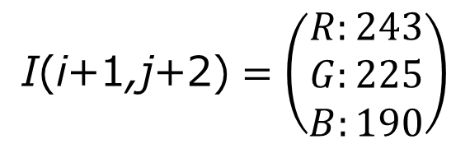
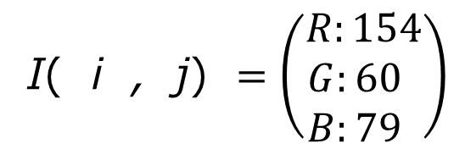
デジタル画像 : カラー画像
離散値を持つ画素が格子状に並んだデータ
画素 : pixel= picture + element
例 24bit bitmap :各pixelが(R,G,B)毎に整数値[0,255]を持つ
画像 I(i,j) :
j
I( i , j) $=\left(\begin{matrix}R:154 \\ G:60 \\ B:79 \end{matrix}\right)$
$$\text{I}\text{(}\text{i}\text{+1}\text{,}\text{j}\text{+}\text{2}\text{)}=\left(\begin{matrix}R:243 \\ G:225 \\ B:190\end{matrix}\right)$$
i
※原点位置は左下のことも

Slide 6
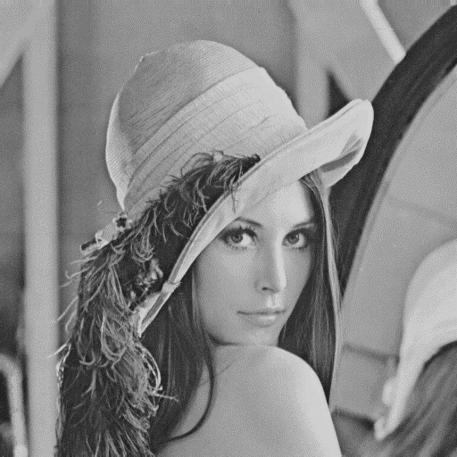

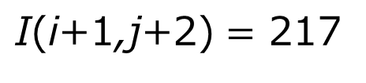
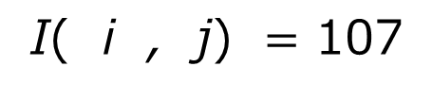
デジタル画像 : グレースケール画像
離散値を持つ画素が格子状に並んだデータ
画素 : pixel= picture + element
例 8bit bitmap :各pixelが整数値[0,255]を持つ
画像 I(i,j) :
j
I( i , j) $=$ 107
$\text{I}\text{(}\text{i}\text{+1}\text{,}\text{j}\text{+}\text{2)}=$ 217
i
※原点位置は左下のことも

Slide 7
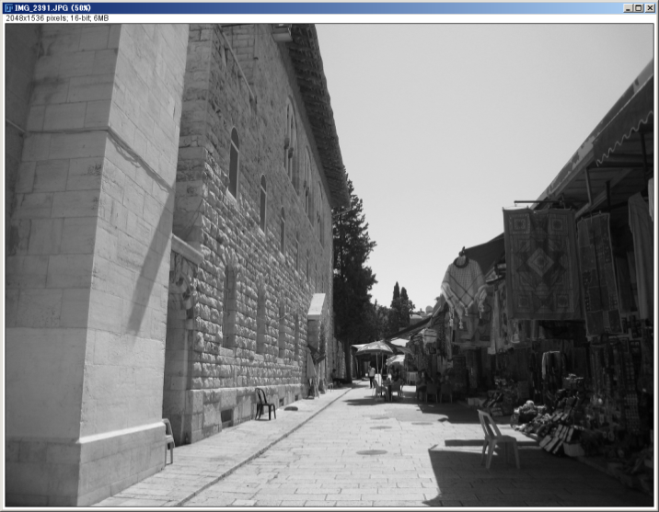
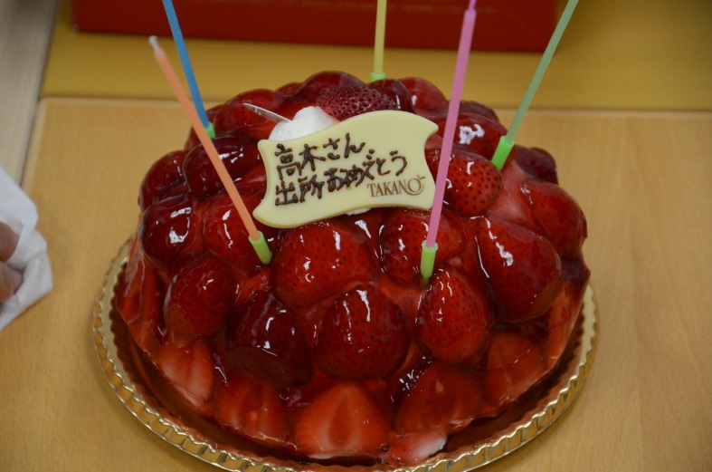
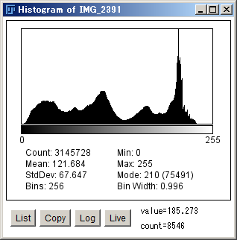
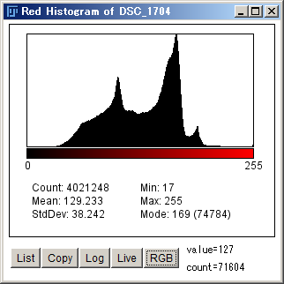
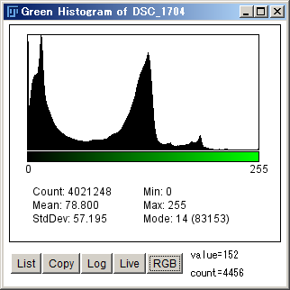
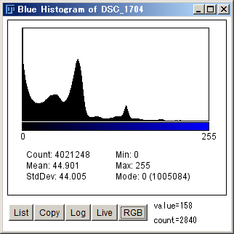
『頻度表（ヒストグラム）』とは
各階調の画素数を数えた表のこと
回転や平行移動に依存しない特徴量 → 画像処理に頻出
グレースケール画像
RGBカラー画像

Slide 8
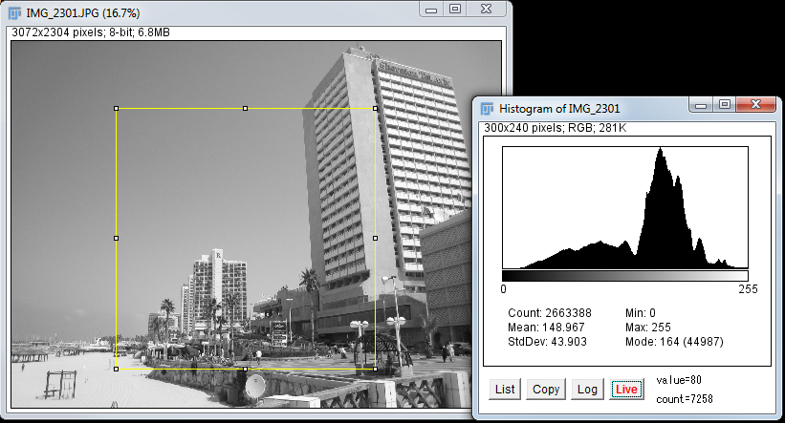
ImageJでヒストグラムを確認してみる
ImageJ 起動
画像読み込み
Menu > analyze > histogram
LiveをOnにすると矩形選択した領域のヒストグラムを確認可能

Slide 9
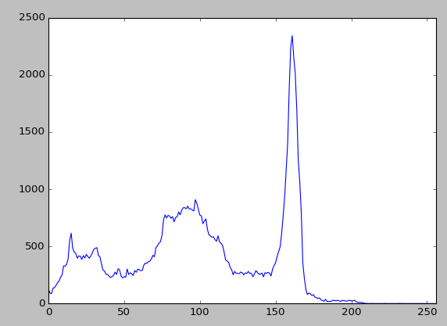
ヒストグラムの計算 : histograpm.py
import numpy as np
import pylab as plt
import cv2
import itertools
#画像読み込み & グレースケール化
img = cv2.imread("imgs/sample.png")
img_gry = cv2.cvtColor( img, cv2.COLOR_BGR2GRAY )
#histogram生成
hist = np.zeros(256)
for y in range(img_gry.shape[0]):
for x in range(img_gry.shape[1]):
hist[ img_gry[y,x] ] += 1
#windowを生成して画像を表示
cv2.imshow("Image", img_gry )
#histをmatplotlibで表示
plt.plot(hist)
plt.xlim([0,256])
plt.show()

Slide 10
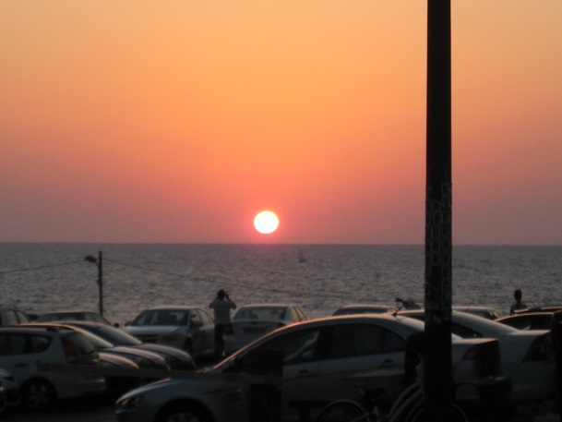
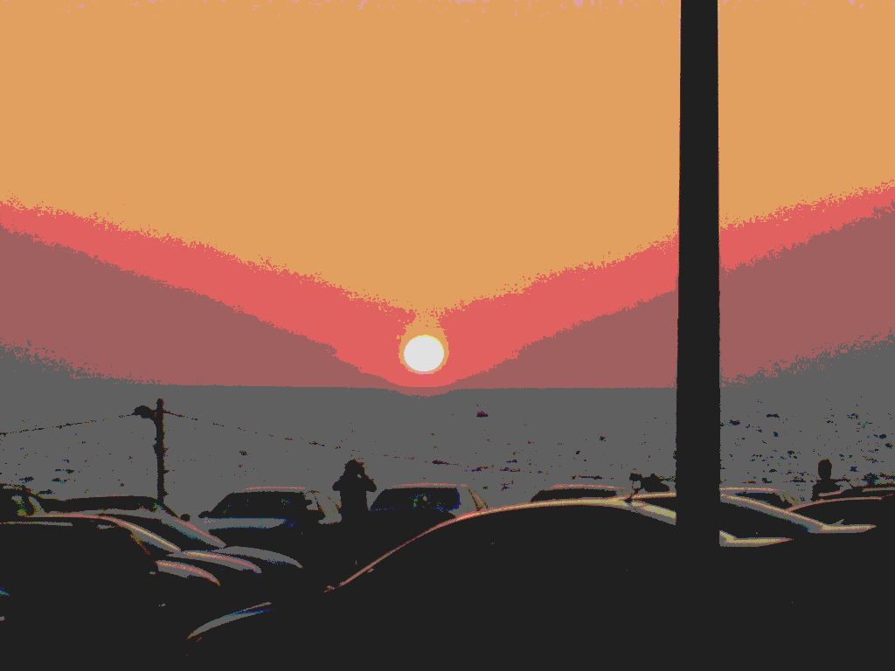
デジタル画像のフィルタリング
処理
入力画像に対し何らかの計算処理を施し…
特定の周波数を持つ信号を強調する・捨てる (ノイズ除去)
アーティスティックな効果を得る
画像処理（ステレオ視・領域分割・識別器）に必要な特徴ベクトルを得る

Slide 11
トーンカーブ

Slide 12
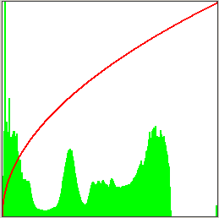


トーンカーブ
CToneCurve.exe (C++)
Image>Adjust>Window/Level (ImageJ)
入力画像は8bit グレースケールとする
各画素の値を異なる値に変換する階調変換関数を考える
階調変換関数をグラフで表現したものをトーンカーブと呼ぶ
255
出
力
画
素
値
0
0
入力画素値
255

Slide 13
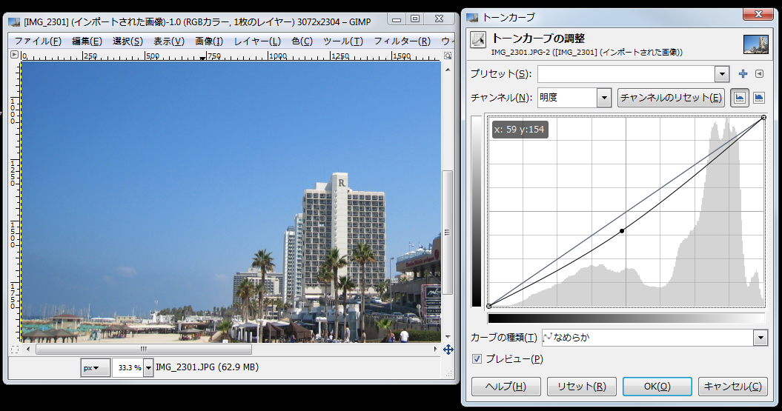
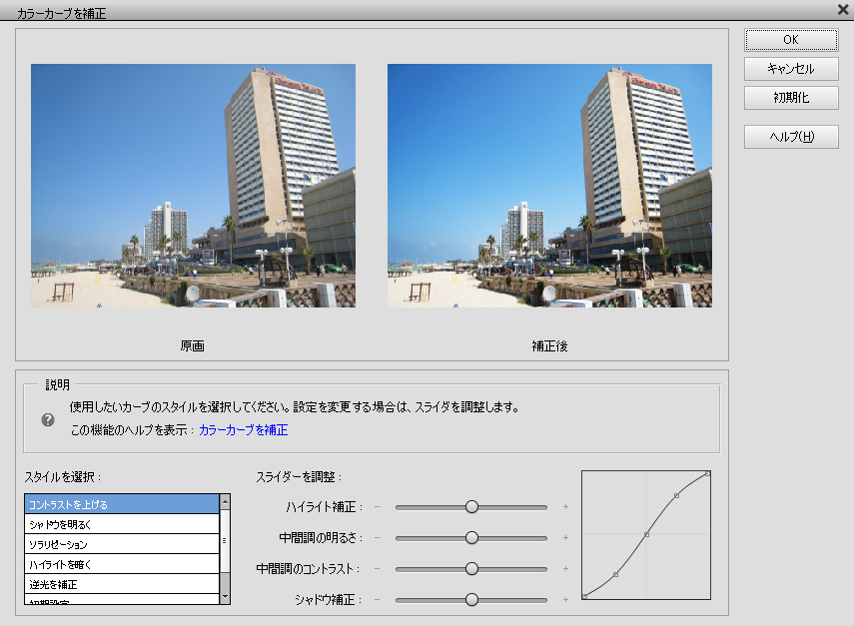
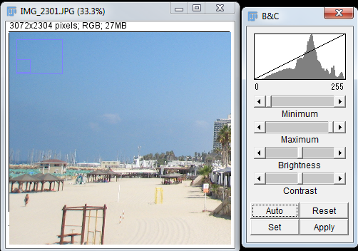
トーンカーブは写真編集の基本ツール
GIMP
PhotoShop Elements カラーカーブ
使いやすいように自由度の限定されたトーンカーブのようなもの
Photoshop CSにはトーンカーブがある（あった）
ImageJ: 自由編集でないのでちょっと違うけど

Slide 14
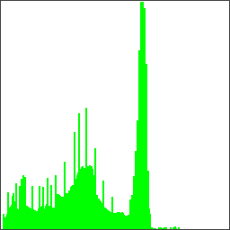
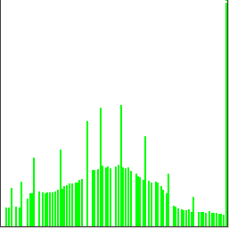
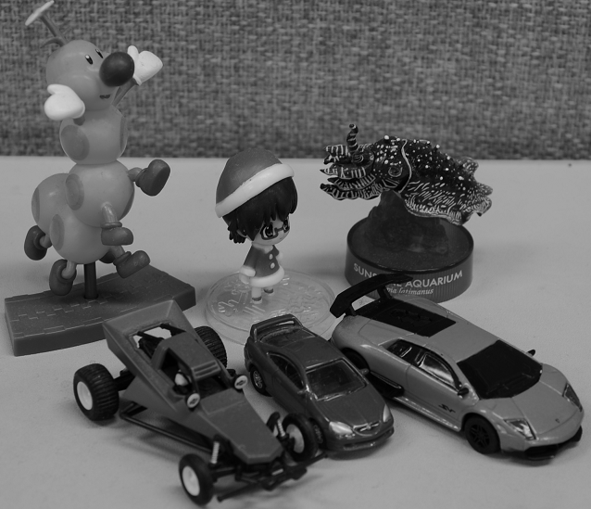
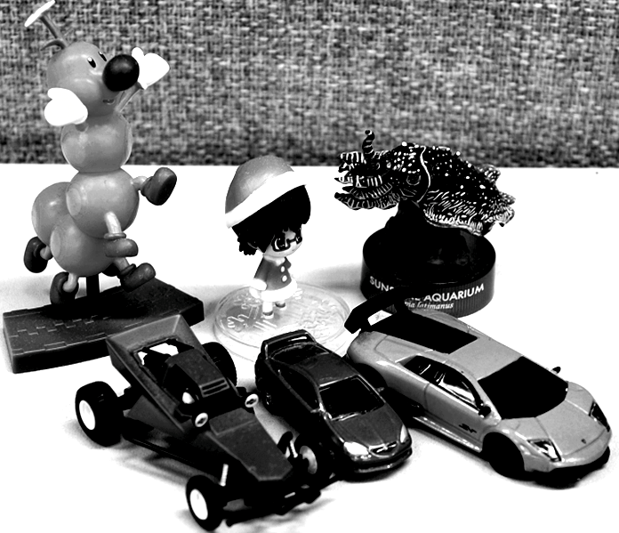
トーンカーブ: コントラストを上げる
255
A
B
C
出
力
0
入力
255
領域A : 出力画素値0となり黒つぶれ
領域C : 出力画素値255となり白飛び
領域B : 傾きが1より大きいため、画素値の取り得る範囲が広がりコントラストが上がる
画素値は離散値であるため出力ヒストグラムは飛び飛びに

Slide 15
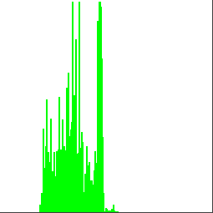
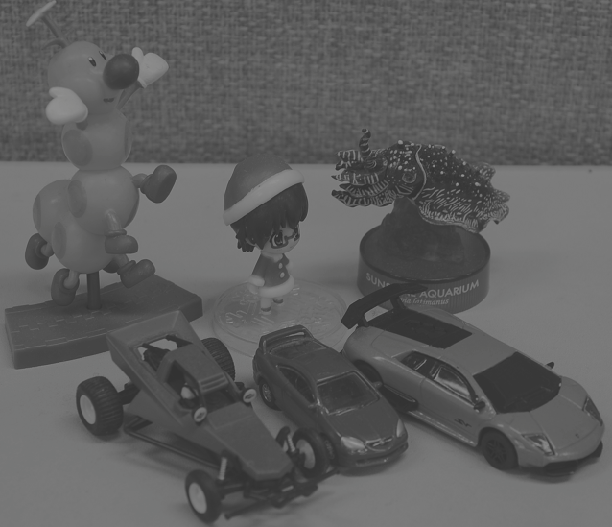
トーンカーブ: コントラストをさげる
255
出
力
0
入力
255
傾きが1より小さいため、出力画素値の取り得る範囲が縮まり、コントラストが下がる

Slide 16
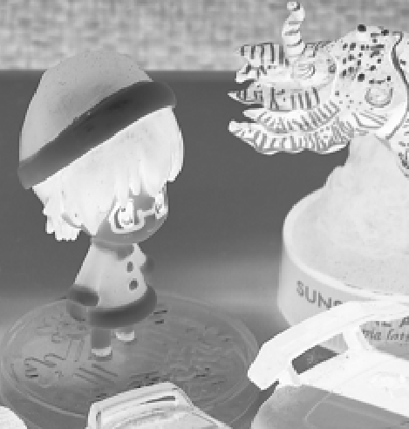
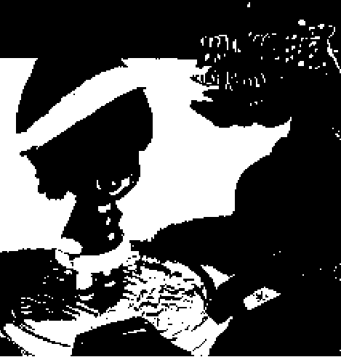
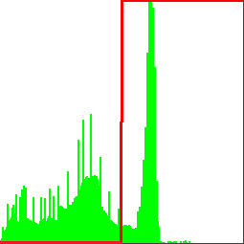
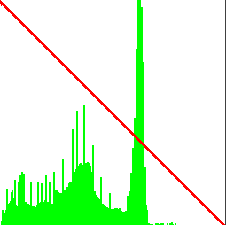
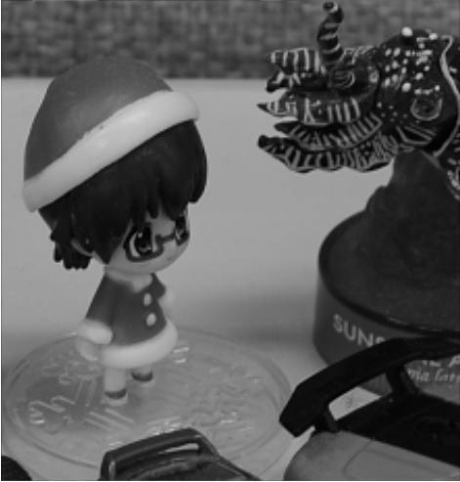
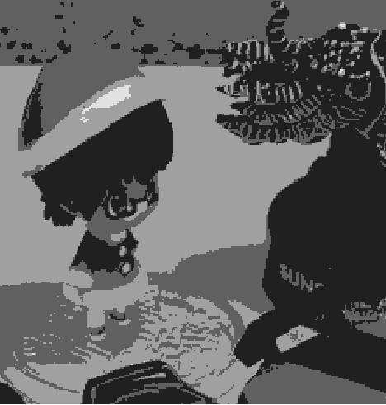
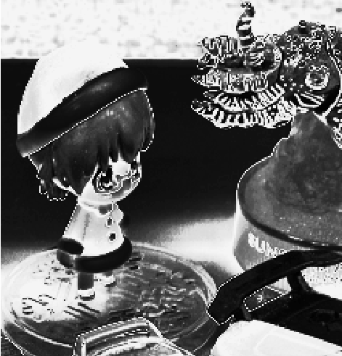
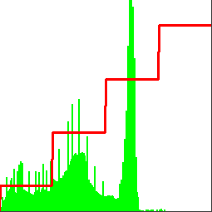
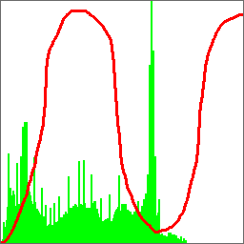
トーンカーブ : 特殊効果
ネガポジ反転
二値化
閾値より下は0
閾値以上は255
ソラリ
ゼーション
ポスタリゼーション
元画像
出力の色数を
極端に減らす
上記のような
曲線を指定
※実装が間に合わず手書きで曲線を与えました。
※本来は関数で与えるべき

Slide 17

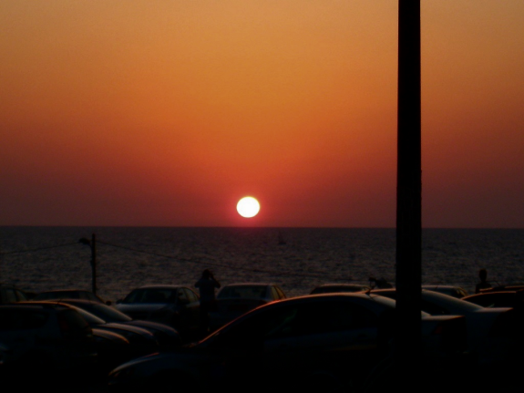
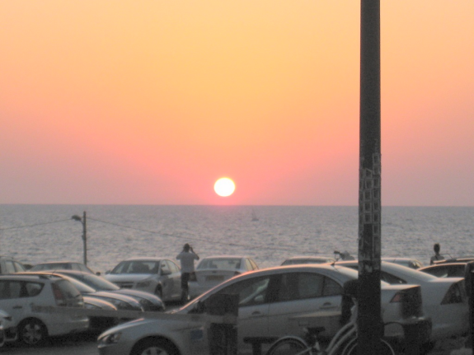
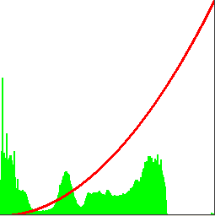
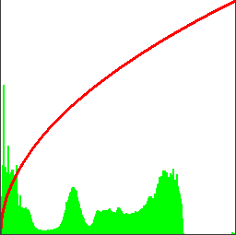
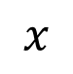
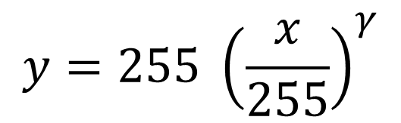
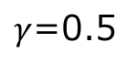
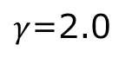
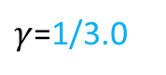
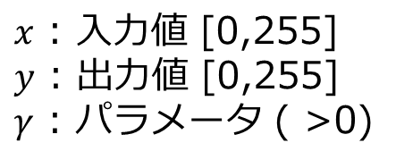
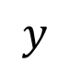
トーンカーブ : ガンマ補正
次のトーンカーブを利用した濃淡変換をガンマ変換と呼ぶ
$$y=255 {\left(\frac{x}{255}\right)}^{γ}$$
$$y$$
$γ$=1/3.0
0.5
$x$ : 入力値 [0,255]
$y$ : 出力値 [0,255]
$γ$ : パラメータ ( >0)
2.0
3.0
$$x$$
元画像
$γ$=2.0
$γ$=0.5
※ RGB各チャンネルに
ガンマ補正を適用
※ 画像出力デバイスには『$出力値= {\left(入力値\right)}^{γ}$』 と言う関係があり、この特性を補正する目的で上記の関数が用いられていた。これを画像の補正に利用したのがガンマ変換

Slide 18
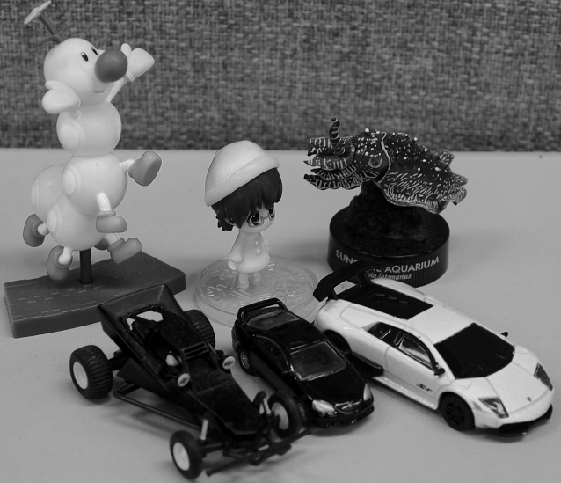
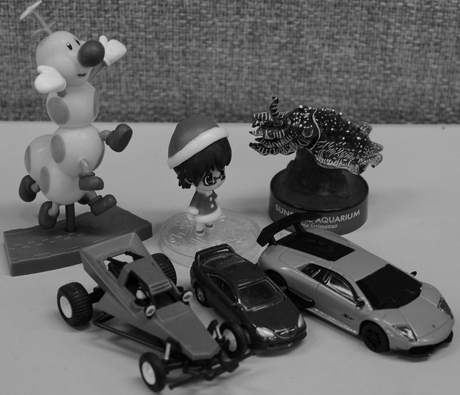
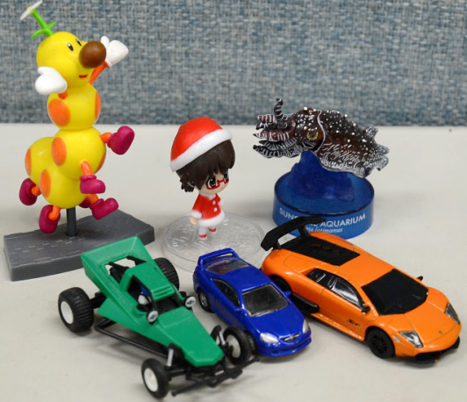

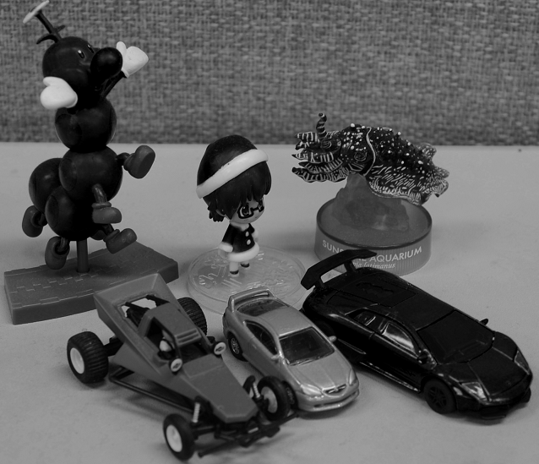
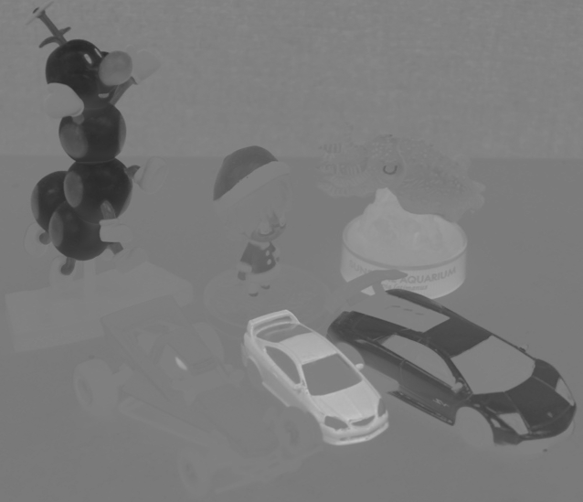

トーンカーブ : カラー画像への適用
カラー画像をトーンカーブで編集するとき …
RGBの各チャンネルにトーンカーブの画素値変換を適用
YCbCr Colorに変換し輝度値成分（Y）のみに変換を適用
その他
R
Y
YCbCr color
RGB color
輝度/青み/赤み
G
B
Cb
Cr

Slide 19




トーンカーブ : カラー画像への適用
入力画像
RGB各チャンネル
YCbCrの輝度Yのみ
γ=0.3
のガンマ変換

Slide 20



トーンカーブ : カラー画像への適用
入力画像
RGB各チャンネル
YCbCrの輝度Yのみ
γ=0.3
のガンマ変換

Slide 21


トーンカーブ : カラー画像への適用
入力画像
RGB各チャンネル
YCbCrの輝度Yのみ
（Cb・Crの階調数は減らない）
ポスタリゼーション

Slide 22
トーンカーブ：まとめ
トーンカーブ : 各画素の輝度値・色を変換する階調変換関数
画像の見栄えの編集に利用される
キーワード: コントラスト変換・ネガポジ反転・ポスタリゼーション・ソラリゼーション・2値化・ガンマ補正
255
出
力
画
素
値
0
0
入力画素値
255
Notes:
20分

Slide 23
空間フィルタ(線形)

Slide 24

線形フィルタの計算
Convolution1.py

Slide 25



線形フィルタの例
ぼかす
鮮鋭化

Slide 26


線形フィルタの例
エッジ抽出 横方向 縦方向

Slide 27
空間フィルタとは
空間フィルタとは周囲の情報を利用して画素値を決めるフィルタ
空間フィルタは、線形フィルタと非線形フィルタに分けられる
トーンカーブ :
出力画素 I’(i,j) を求めるのに
入力画素 I(i.j)のみを利用
空間フィルタ:
出力画素 I’(i,j) を求めるのに
入力画素 I(i.j)の周囲画素も利用
入力画像 : I(i,j)
出力画像 : I’(i,j)
入力画像 : I(i,j)
出力画像 : I’(i,j)
I(i,j)
I’(i,j)
I(i,j)
I’ (i,j)
※この領域を窓（Window）と呼ぶ
※窓のサイズは問題/手法に依存して選択する
※一般的に、窓が大きいほうが計算量がかかる

Slide 28



線形フィルタとは
出力画素値を周囲画素の重み付和で計算するフィルタ
$$I′\left(i,j\right)=\sum_{m=−h_{y}}^{h_{y}}{\sum_{n=−h_{x}}^{h_{x}}{h\left(m, n\right) I\left(i+m, j+n\right)}}$$
$$2h_{y}+1$$
(i,j)
(i,j)
$$2h_{x}+1$$
h(i,j)
フィルタ
I’ (i,j)
出力画像
I(i,j)
入力画像

Slide 29






線形フィルタの例 1D
平滑化したい!
33
15
22
11
26
32
12
22
15
94
108
98
111
121
102
$$1/3$$
$$1/3$$
$$1/3$$
周囲３ピクセルの平均を取る
$\frac{1}{3}22+$ $\frac{1}{3}11+$ $\frac{1}{3}26$
$$=20$$
$\frac{1}{3}11+$ $\frac{1}{3}26+$ $\frac{1}{3}32$
$$=23$$
20
23

Slide 30

線形フィルタの例 1D
平滑化したい!
33
15
22
11
26
32
12
22
15
94
108
98
111
121
102
102
$$1/3$$
$$1/3$$
$$1/3$$
周囲３ピクセルの平均を取る
27
23
16
20
23
23
22
16
44
72
100
106
110
111
108
※端ははみ出すので値をコピー（ほかの方法もある）

Slide 31







線形フィルタの例 1D
もっと
平滑化したい!
33
33
33
15
22
11
26
32
12
22
15
94
108
98
111
121
102
102
102
$$1/5$$
$$1/5$$
$$1/5$$
$$1/5$$
$$1/5$$
$\frac{1}{5}15+\frac{1}{5}22+$ $\frac{1}{5}11+$ $\frac{1}{5}26+$ $\frac{1}{5}32=21$
周囲5ピクセルの平均を取る
27
23
21
21
21
21
21
35
50
67
85
106
108
107
108

Slide 32




線形フィルタの例 1D
エッジ
（変化の大きい部分）
を検出したい
33
33
33
15
22
11
26
32
12
22
15
94
108
98
111
121
102
102
102
-0.5
$$0$$
$$\text{0.5}$$
$$−\frac{1}{2}15+\frac{1}{2}108=46.5$$
右と左のピクセルの差をとる
-9
-6
-2
2
11
-7
-5
2
36
47
2
2
12
-5
-10
※端ははみ出すので値をコピー（ほかの方法もある）

Slide 33



線形フィルタ : 平滑化
入力画像
1
1
1
1
1
1
1
1
1
1
1
1
1
$$\frac{1}{9}$$
$$\frac{1}{25}$$
1
1
1
1
1
1
1
1
1
1
1
1
1
1
1
1
1
1
1
1
1

Slide 34
LinaerFilter.exe (C++)
convolution1.py (python)
Process>Filters>Convolve (ImageJ)

Slide 35


線形フィルタ : 特定方向の平滑化
画像の出典[CG Arts協会 ディジタル画像処理]
図5.8, 5.9

Slide 36




線形フィルタ : ガウシアンフィルタ
入力画像
1
4
6
4
1
1
2
1
4
16
24
16
4
$$\frac{1}{16}$$
$$\frac{1}{256}$$
2
4
2
6
24
36
24
6
係数をガウス分布に近づけ
中央ほど強い重みに
1
2
1
4
16
24
16
4
1
4
6
４
1

Slide 37





線形フィルタ : ガウシアンフィルタ
ガウス関数1D
ガウス関数2D
$$g_{σ}\left(x\right)=\frac{1}{\sqrt{2πσ^{2}}}exp\left(−\frac{x^{2}}{σ^{2}}\right)$$
$$g_{σ}\left(x,y\right)=\frac{1}{2πσ^{2}}exp\left(−\frac{x^{2}+y^{2}}{σ^{2}}\right)$$
$σ$=1
68.3%
95.4%
99.7%
これを重みにして線形フィルタをしたい
さすがに3x3は精度が悪くない？？

Slide 38


$$g_{σ}\left(x\right)=\frac{1}{\sqrt{2πσ^{2}}}exp\left(−\frac{x^{2}}{σ^{2}}\right)$$
$σ$=1
68.3%
95.4%
99.7%

Slide 39

線形フィルタ : ガウシアンフィルタ
標準偏差σの大きなガウス関数の畳み込みを計算するとき『3×3』や『5×5』の窓では精度が悪い
精度を出すには窓の半径を 3σ程度にすべき
(計算時間はかかる)
(3σ)
1
(3σ)
例) σ = 5 pixelの
ガウシアンフィルタ
↓
Window size は
31×31が適当
(0,0)
$$g_{σ}\left(x,y\right)$$

Slide 40



線形フィルタ : 微分
関数 $f(x,y)$ の$x軸,y$軸方向の偏微分は以下の通り定義され、
$$\frac{∂f\left(x,y\right)}{∂x}=\lim_{h→0}{\frac{f\left(x+h,y\right)−f\left(x−h,y\right)}{2h}}$$
$$\frac{∂f\left(x,y\right)}{∂y}=\lim_{h→0}{\frac{f\left(x,y+h\right)−f\left(x,y−h\right)}{2h}}$$
点$(x,y)$における$x軸,y$軸方向の関数$f(x,y)$の傾きを与える．
また， $f(x,y)$の勾配 $∇f\left(x,y\right)$は2次元ベクトルであり，
$$∇f\left(x,y\right)=\left(\begin{matrix}\frac{∂f\left(x,y\right)}{∂x} \\ \frac{∂f\left(x,y\right)}{∂y}\end{matrix}\right)$$
点$(x,y)$において$f\left(x,y\right)$の増加が一番大きくなる方向を示す
※微分の復習．大丈夫ですよね？
関数 $f(x)$ の微分は以下の通り定義され、
$$\frac{df\left(x\right)}{dx}=\lim_{h→0}{\frac{f\left(x+h\right)−f\left(x−h\right)}{h}}$$
$x$における関数$f(x)$の傾きを与える．
練習.
$$\text{f}\text{(}\text{x}\text{,}\text{y}\text{) = −2}\text{x}\text{2}\text{ − }\text{y}\text{2}$$
上記の関数の(1,1), (2,3)
における勾配を計算し、
さらに図示せよ

Slide 41

f(x,y) = -2x² - y²

Slide 42


線形フィルタ : 微分
I(u,v)
v
I(x)
v
I
x
u
v
グレースケール画像 I(u,v) は，高さ関数 z = I(u,v) と見なせる
なので関数 I(u,v) の勾配（微分）は計算できそう
I(u,v) の勾配は，画像の変化の大きい方向を表す
画像の出典 [Ijiri et al 2013, Eurographics]

Slide 43






線形フィルタ : 微分
２次元関数 z= f(x,y) のx方向偏微分
$$f_{x}= \frac{∂f\left(x,y\right)}{∂x}=\lim_{h→0 }{\frac{f\left(x+h,y\right)−f(x,y)}{h}}$$
※ 正値:黄色 ,
負値:青 で可視化
0
0
0
0
0
0
0
0
0
画像 z = I(i,j) の横方向偏微分 (近似)
$I_{j}\left(i,j\right)≈f\left(i,j+1\right)−f\left(i,j\right)$ …(a)
$≈f\left(i,j\right)−f\left(i,j−1\right)$ …(b)
$≈\frac{f\left(i,j+1\right)−f\left(i,j−1\right)}{2}$ …(c)
0
-1
1
-1
1
0
-1/2
0
1/2
0
0
0
0
0
0
0
0
0
※h = pitch (画素サイズ) = 1 と近似
(a)
(b)
(c)

Slide 44






線形フィルタ : 微分
0
0
0
-1/2
0
1/2
0
0
0
$$I_{j}\left(i,j\right)$$
$$横方向微分$$
0
-1/2
0
0
0
0
$I\left(i,j\right)$入力画像
[CGArts協会, デジタル画像処理 図5.26]
0
1/2
0
微分フィルタには画像のエッジで強く応答する
$$I_{i}\left(i,j\right)$$
$$縦方向微分$$

Slide 45
線形フィルタ : 微分
前述の単純なフィルタはノイズにも鋭敏に反応する
ノイズを押さえつつエッジを検出するフィルタが必要
横方向微分 : 横方向微分 し 縦方向平滑化 する
縦方向微分 : 縦方向微分 し 横方向平滑化 する
Prewitt filter
Sobel filter
-1
0
1
-1
-1
-1
-1
0
1
-1
-2
-1
-1
0
1
0
0
0
-2
0
2
0
0
0
-1
0
1
1
1
1
-1
0
1
1
2
1

Slide 46





1
0
1
0
0
0
-2
0
2
-4
0
4
元画像
-1
0
1
0
0
0
微分フィルタの正値を可視化
Sobelフィルタではノイズが削減されているのが分かる

Slide 47
フィルタ処理
4 | 4 | 4 | 1 | 2 | 3 | 3
4 | 4 | 4 | 1 | 2 | 3 | 3
4 | 4 | 4 | 1 | 2 | 3 | 3
4 | 4 | 4 | 1 | 2 | 3 | 3
4 | 4 | 4 | 1 | 2 | 3 | 3
4 | 4 | 4 | 1 | 2 | 3 | 3
4 | 4 | 4 | 1 | 2 | 3 | 3
右の7x7 画像に対して…
横方向Sobelフィルタを適用せよ
縦方向Sobelフィルタを適用せよ
ガウシアンフィルタを適用せよ
入力画像
横Sobel
縦Sobel
ガウシアン

Slide 48




線形フィルタ : 2階微分フィルタ
関数 $f(x,y)$ の2階偏微分は, 以下の通り定義される
$$f_{xx}= \frac{∂^{2}f\left(x,y\right)}{∂x^{2}}=\lim_{h→0}{\frac{f\left(x+h,y\right)−2f\left(x,y\right)+f\left(x−h,y\right)}{h^{2}}}$$
画像 I(i,j) の2階偏微分の近似は…
$$I_{jj}=f\left(i,j+1\right)−2f\left(i,j\right)+f\left(i,j−1\right)$$
0
0
0
0
1
0
1
-2
1
0
-2
0
0
0
0
0
1
0
出典[CGArts協会, デジタル画像処理 図5.26]

Slide 49





線形フィルタ : ラプラシアンフィルタ
関数 $f(x,y)$ のラプラシアン
$$∆f\left(x,y\right)= \frac{∂^{2}f\left(x,y\right)}{∂x^{2}}+\frac{∂^{2}f\left(x,y\right)}{∂y^{2}}$$
画像 $I(u,v)$ のラプラシアン
$$I\left(u,v\right)=I_{uu}+I_{vv}$$
$$∆ I\left(u,v\right)$$
0
1
0
0
0
0
$∆ I\left(u,v\right)$ =
＊
+
＊
0
-2
0
1
-2
1
0
1
0
0
0
0
0
1
0
=
1
-4
1
＊
0
1
0
方向に依存しないエッジが一度で得られる
エッジをまたぎ正負の対が現れる
白→黒 なら [0-+0]が現れる
『＊』は
convolution
ラプラシアンフィルタ

Slide 50

線形フィルタ : 鮮鋭化フィルタ
2回微分に関するラプラシアンフィルタを改良すると
画像のエッジを強調する鮮鋭化フィルタが設計できる
?
[CGArts協会, デジタル画像処理]
図5.26, 5.30

Slide 51

まとめ: 空間フィルタ（線形）
出力画素値を周囲画素の重み付和で計算するフィルタ
$$I′\left(i,j\right)=\sum_{m=−h_{y}}^{h_{y}}{\sum_{n=−h_{x}}^{h_{x}}{h\left(m, n\right) I\left(i+m, j+n\right)}}$$
平滑化フィルタ
ガウシアンフィルタ
鮮鋭化フィルタ
1/9
1/9
1/9
1/16
2/16
1/16
1/9
1/9
1/9
2/16
4/16
2/16
?
1/9
1/9
1/9
1/16
2/16
1/16
-1
0
1
-1
-2
-1
0
1
0
-2
0
2
0
0
0
1
-4
1
-1
0
1
1
2
1
0
1
0
Sobelフィルタ(横)
Sobelフィルタ(縦)
ラプラシアンフィルタ
Notes:
関連分野で取り上げられなかったトピック
擬似カラー
画像間演算（和と差）
ヒストグラムマッチング
※ 来年度は取り上げる予定

